Slide 1
Простая LMS "1С:Электронное обучение. Экзаменатор"

Slide 2
Назначение LMS «1С:Электронное обучение. Экзаменатор»
Система дистанционного обучения на платформе «1С:Предприятие 8»
Автоматизация электронного обучения
Разработка электронных учебных курсов и тестов
Импорт/экспорт электронных курсов в SCORM-2004 и HTML
Новости, настраиваемые по видимости
Личные сообщения, ручные или автоматические рассылки персонифицированных сообщений на электронную почту или SMS
Разделение доступа к данным
Встроенная интеграция с 1С:Зарплата и управление персоналом: загрузка структуры предприятия и сотрудников

Slide 3
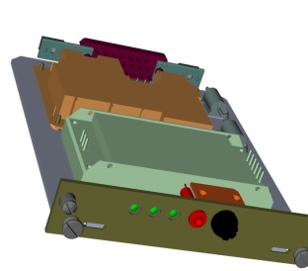
Создание электронного мультимедийного курса
Для создания курса достаточно уметь работать в MS Word!
Средствами Word:
1. Добавляем в текстовые doc файлы картинки, схемы, графики, таблицы, фото
2. Расставляем ссылки на видео, аудио и 3D
3. Расставляем ссылки из одного doc файла на другие doc файлы
Текст, текст, текст,
текст,
текст,
текст,
текст,
текст,
текст..,
Текст, текст, текст,
текст,
текст,
текст,
текст,
текст,
текст..,
Видео и аудио
ролики
3D модели
Любое видео.
mp3 аудио
Текст, текст, текст,
текст,
текст,
текст,
текст,
текст,
текст..,
html файлы

Slide 4
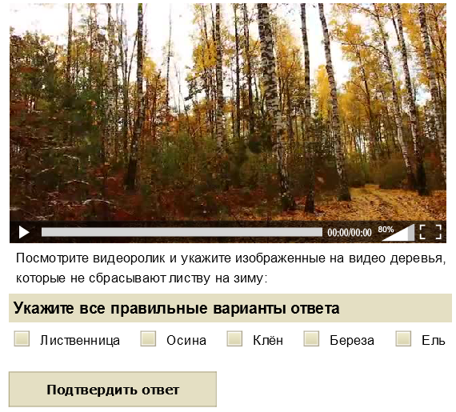
Практикоориентированные тесты
Настройки тестов:
- учебные и контрольные;
- 8 типов вопросов;
- аудио- и видеоролики в вопросах;
- иллюстрации в вопросах, вариантах ответа и комментариях;
- время выполнения, количество вопросов и попыток сдачи;
-

Slide 5
Публикации электронных курсов и тестов
Электронный курс/тест можно опубликовать по стандарту
SCORM-2004 или в формате HTML и использовать:
В любой LMS, поддерживающей SCORM 2004 (1.3);
На любом сайте;
Локально, открывая его браузером
без подключения к интернет

Slide 6
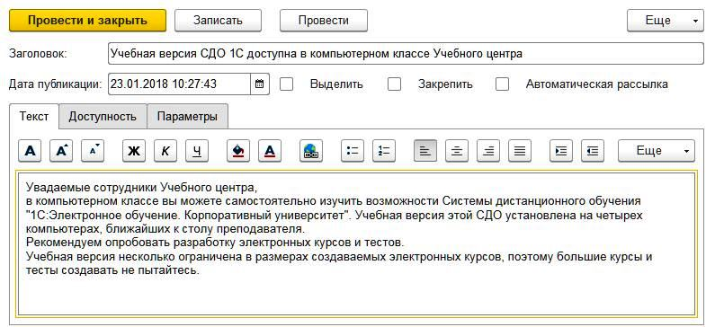
Новости

Slide 7
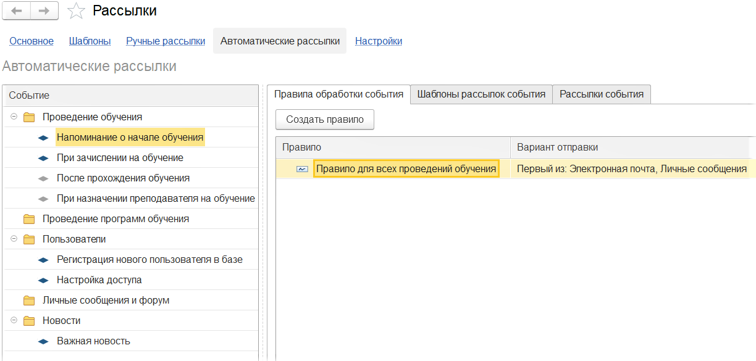
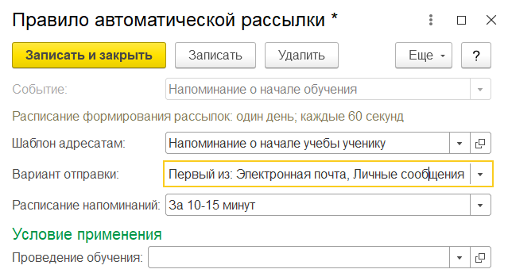
Рассылки сообщений

Slide 8
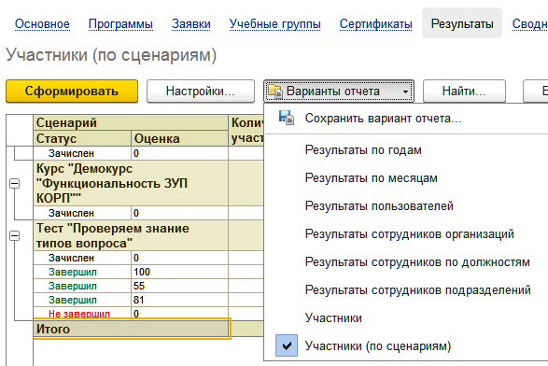
Отчеты

Slide 9
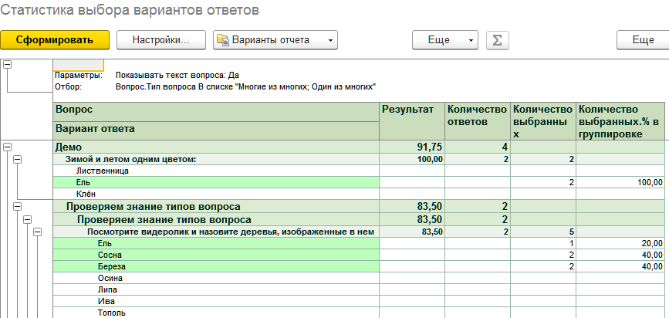
Оценка удачности тестовых вопросов

Slide 10
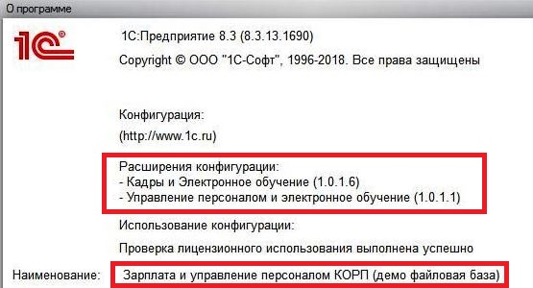
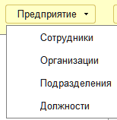
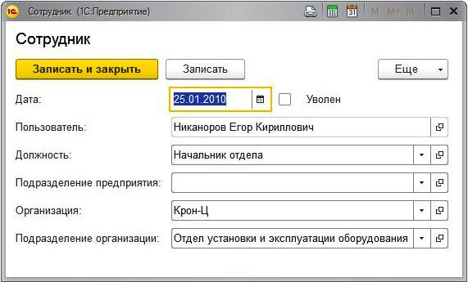
Загрузка структуры предприятия, сотрудников и их состояний

Slide 11
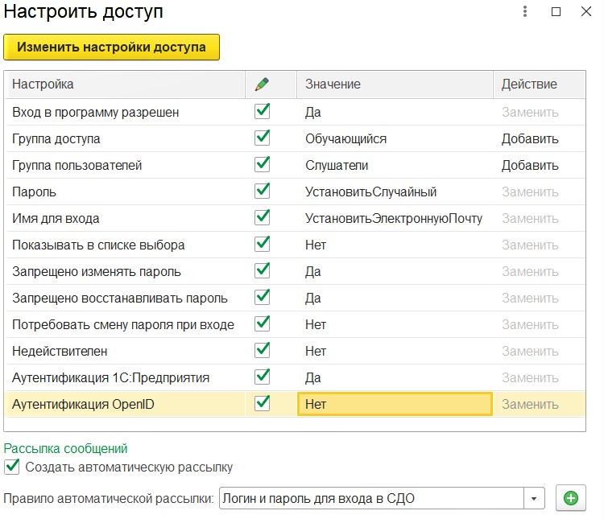
Массовая настройка доступа

Slide 12
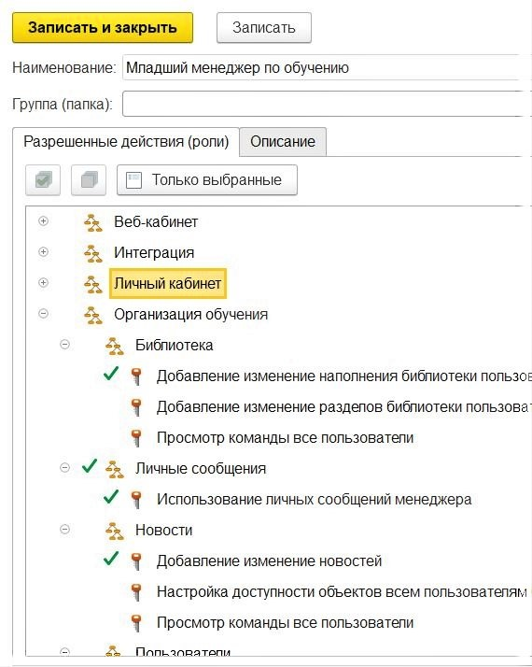
Гибкая настройка прав доступа
Типовые группы доступа:
Обучающийся
Преподаватель
Методист
Администратор обучения
Старший менеджер по обучению
Младший менеджер по обучению
Администратор
Поддерживается разделение доступа к данным
по Организациям или Менеджерам (RLS),
а также создание собственных профилей групп доступа

Slide 13
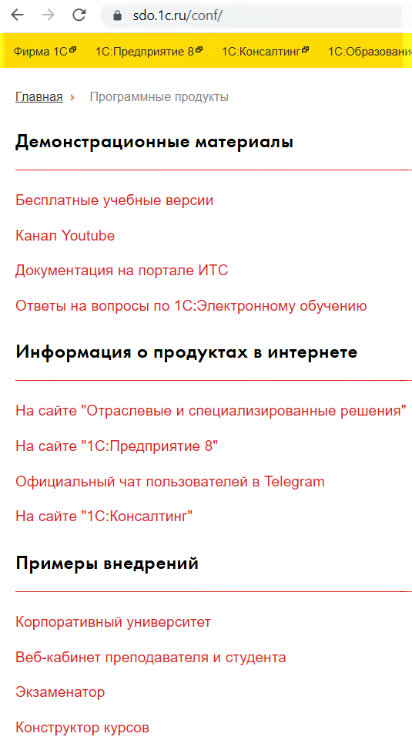
Ознакомиться легко: все ссылки на SDO.1C.RU
Учебная версия для установки
Документация и вопросы-ответы на 1С:ИТС
Видеоролики на Youtube и v8.1c.ru
Реестр отечественного софта
Возможность аренды в сервисе 1C:Облачная инфраструктура
2900002137507 | 1С:Электронное обучение. Экзаменатор | 200 000 руб.

Slide 14
1С:Электронное обучение
Благодарим за внимание!

